Slide 1
Русский язык и литература
8 класс
Раздел: Мир живой природы
Тема урока:Заповедная территория
Учитель русского языка и литературы

Slide 2

На уроке вы узнаете: - о животных и растениях, внесенных в Красную книгу Казахстана. Вы будете: -составлять различные типы вопросов по содержанию текста; -определять главную, второстепенную и детальную информацию видеоматериала; -представлять информацию в виде кластера. Вы сможете: -использовать информацию, содержащуюся в тексте, для подтверждения точки зрения; понимать значение новых слов, терминов по тематике раздела; - распределять сложные числительные по составу.

Slide 3
Мне хотелось бы начать урок словами М Пришвина: «Мы хозяева нашей природы, а она для нас кладовая солнца с великими сокровищами жизни. Рыбе - вода, птице -воздух, зверю- степь, горы. А человеку нужна Родина, и охранять природу – значит охранять Родину».
Просмотр видеоматериала:

Slide 4



Slide 5
Задание 1
Разграничьте главную, второстепенную и детальную информацию по видеоматериалу
Главная информация | Второстепенная информация | Детальная информация
.

Slide 6

Дескрипторы: -определяет главную информацию; -выделяет второстепенную информацию; -записывает детальную информацию; -заполняет таблицу.

Slide 7
Примерный ответ:
Главная информация | Второстепенная информация | Детальная информация
Заповедники Казахстана (вся информация о заповедниках, о целях создания заповедников) | Описание заповедника | Разновидности флоры и фауны в заповеднике (животные, птицы, растения)

Slide 8
Задание 2
Ребята, вы узнали о заповедниках Казахстана, узнали о богатой флоре и фауне. Теперь, опираясь на полученные знания, предлагаю составить кластер “Заповедники Казахстана”.
Составьте кластер к теме «Заповедники Казахстана»
Заповедники Казахстана

Slide 9
Дескрипторы: - слушает информацию о заповедниках Казахстана; - составляет кластер.

Slide 10
Правильные ответы:
Западно-Алтайский
Аксу-Жабаглинский
Заповедники Казахстана
Каратауский
Алматинский
Маркакольский
Коргалжынский
Ребята, вы большие молодцы Отлично справились с заданием.

Slide 11
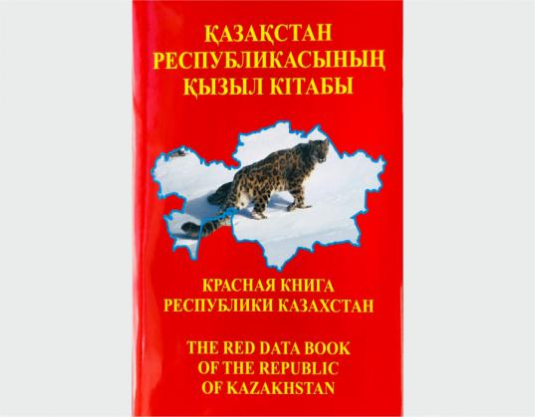
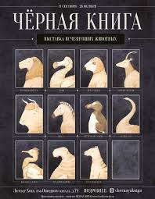
А вы знаете о Красной и Черной книге? Предлагаю прочитать информацию об этих книгах. Карточка-информатор:
Красная книга- это список редких
и находящихся под угрозой исчезновения
животных, растений и грибов.
В Красную книгу заносят виды растений
и животных, которые постоянно или временно
растут либо обитают в естественных
условиях на определенной территории
и находятся под угрозой исчезновения.
Черная книга-список животных и
растений, навсегда исчезнувших
с лица Земли по вине человека.
Черная книга служит предостережением
человеку и напоминанием
о тех неповторимых созданиях,
которых уже не вернуть. Этот
список ведется с 1600 года. Он
включает более 150 видов птиц.

Slide 12
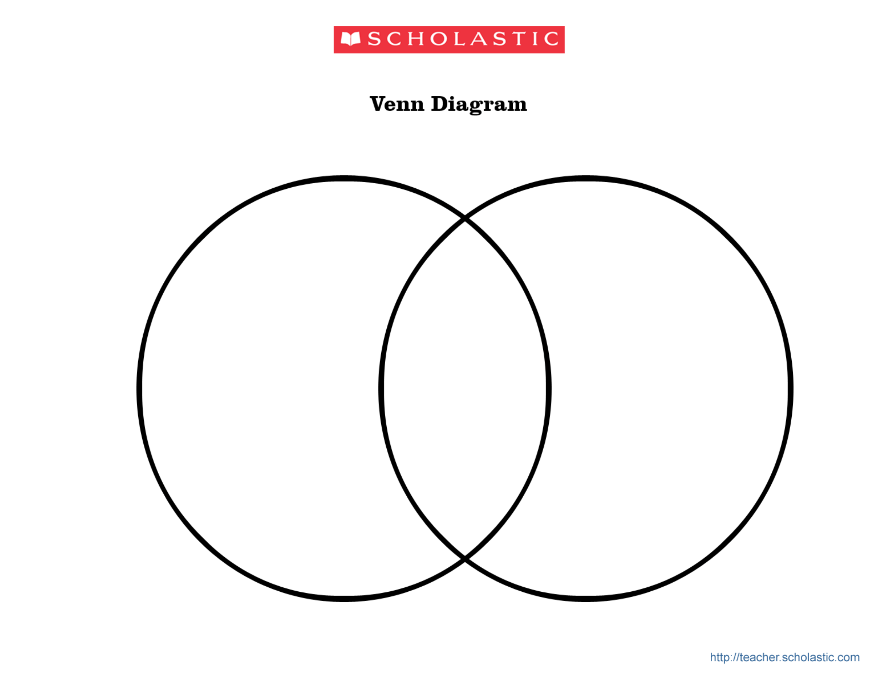
Задание 3
Используя диаграмму Венна, найдите общее и различие
Красной и Черной книг.

Slide 13
Дескрипторы: -находит общее Красной и Черной Книг; -находит различие этих Книг.

Slide 14
Проверь себя!
Красная книга.
В ней редкие и
находящиеся под
угрозой
исчезновения животные .
Черная книга.
Животные и
растения навсегда
исчезнувшие с лица
Земли .
Книги, в которые входят списки животных и растений.
Молодцы, ребята! Вы отлично справились!

Slide 15
.
Задание 4
ПОПС: Позиция (Я считаю, что…) Объяснение ( Потому что…) Пример ( Например…) Следствие (Таким образом…)

Slide 16
Дескрипторы: - выдвигает тезис; -предлагает аргументы; -делает выводы.

Slide 17
Примерный ответ:
Я считаю,что на Земле нужны заповедники. Во-первых, заповедники — это такие территории , на которых полностью запрещена любая хозяйственная деятельность: охота, рыбная ловля, рубка и повреждение деревьев и кустарников, сенокошение, сбор ягод и грибов, добыча полезных ископаемых и т. п. Во-вторых, цель создания заповедников и национальных парков предназначена для того чтобы охранять животных или редкие растения, потому что очень многие люди губят этих животных или растений. В-третьих, заповедники находятся в собственности государства. Таким образом, заповедники нужны в каждой стране. Это своеобразная попытка сохранить хотя бы часть природы. Более подробно мы познакомимся с одним из заповедников, который находится рядом со столицей. Это Коргалжынский заповедник.

Slide 18
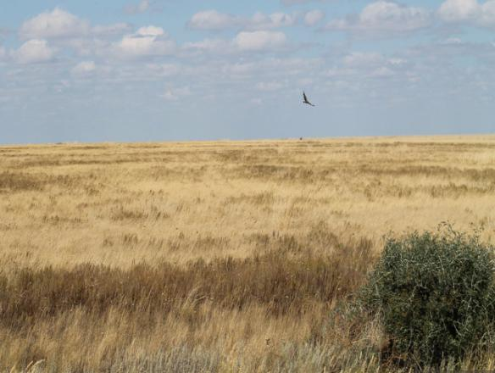
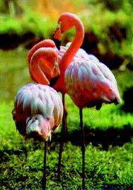
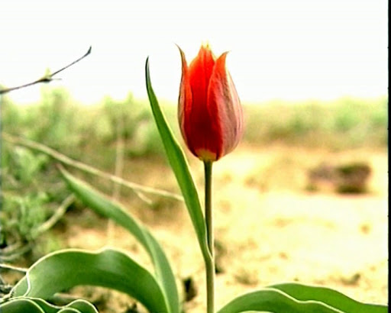
Прочитайте текст.
Коргалжынский заповедник — удивительное место, которое входит в список Всемирного наследия ЮНЕСКО. Заповедник находится в 130 км на юго-западе от Нур-Султана. Его основали в 1968 году, чтобы сохранить местные виды флоры и фауны, занесенные в Красную книгу Казахстана. На сегодняшний день всего насчитывается 69 видов растений. В заповеднике зафиксировано 38 видов млекопитающих , 6 видов пресмыкающихся, 2 вида земноводных, 300 видов жуков, 11 видов рыб.

Slide 19
Задание 5
Распределите числительные по составу и заполните таблицу.
Простое имя числительное | Составное имя числительное | Сложное имя числительное

Slide 20
Дескрипторы: -читает текст; -распределяет имена числительные; -заполняет таблицу.

Slide 21
Правильный ответ:
Простое имя числительное | Составное имя числительное | Сложное имя числительное
Два, шесть | Триста, одиннадцать | Одна тысяча девятьсот шестьдесят восемь, шестьдесят девять,тридцать восемь, сто тридцать.

Slide 22
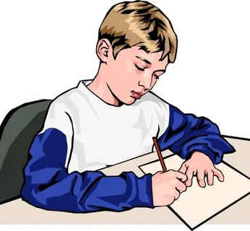
Рефлексия
Я узнал... Я научился... Я затруднялся.. Мне понравилось...

Slide 23
Ребята, наш урок подошел к концу. На уроке вы узнали: о животных и растениях, внесенных в Красную книгу Казахстана; нашли главную, второстепенную и детальную информацию видеоматериала; -составили различные типы вопросов по содержанию текста; -представляли информацию в виде кластера. Вы смогли: -использовать информацию, содержащуюся в тексте, для подтверждения точки зрения; -понимать значение новых слов, терминов по тематике раздела; -распределять сложные числительные по составу.

Slide 24
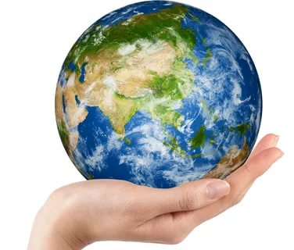
И мне бы хотелось закончить словами М.Дудина:
Берегите Землю! Берегите
Жаворонка в голубом зените,
Бабочку на листьях повилики,
На тропинках солнечные блики,
Ястреба, парящего над полем,
Ясный месяц над речным покоем,
Ласточку, мелькающую в жите.
Берегите Землю! Берегите…

Slide 25
Рекомендуемое учебное задание:
Написать эссе
«Почему возникла Красная книга».

